Slide 2
Вадря валось «шумбрачи», Молицянень «паро ки», Удыцянень «паро он», - Неть валтнэнь содасыть тон? «Инеськеть» валось вадря, Иля стувт ёвтамс «сюкпря». Тон туемстэ ульть анок Ёвтамс «вастомазонок».

Slide 3
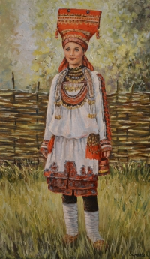
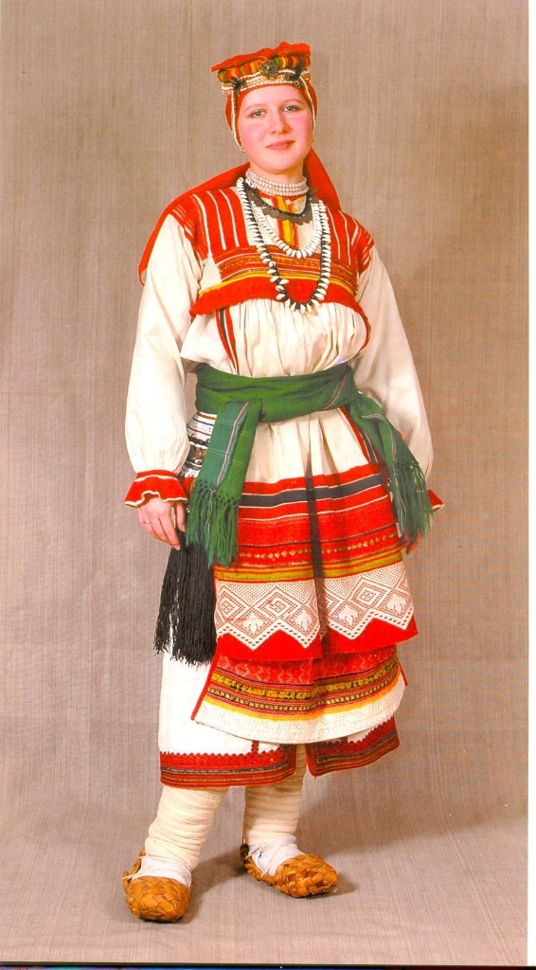
Ютазенть мельс ледстямось!
Сюлгамо
Пулай
Панар
Панго
Карть
Кушак
Эрьгеть
Цёко

Slide 4
Ютазенть мельс ледстямось!
Каркс
Цёко
Понкст
Панар сивесь
Панар алксось

Slide 5
Найди и зачеркни лишнее слово!
Мазый, ашо,якстере, тейтерька, сэнь.
Кувака, кудо, эчке, сэрей.
Тантей, покш, панар, пиже.
Пря, ожо, якшамо, лембе.

Slide 6
Якшамковонь 29-це чись. Классонь важодемась. Прилагательноесь.

Slide 7
Кодамо?
Умаресь (кодамо?) тантей.
Телесь (кодамо?) якшамо.
Ловось (кодамо?) ашо.

Slide 8
Составить словосочетания из данных слов!
Ривезесь раужо
Медесь пси
Умаресь кельме
Эйесь ёжов
Кизэсь якстере
Модась ламбамо

Slide 9
Минь ловнынек,сёрмадынек,
Тонавтыцянть кунсолынек.
Вейке,кавто – минь стятано,
Колмо, ниле – оймсетяно,
Вете, кото – минь мольтяно,
Сисем,кавксо – цяпатано.
Вейксэ, кемень – озатано,
Важодеме карматано!

Slide 10
Од валтнэ!
Оя – друг
Сёрмав – серый
Цитни – сверкает
Сырне – золотой
Шалт – шум
Тюжа – коричневый
Тарка – место
Пизэ – гнездо
Од - молодой

Slide 11
По первым буквам слов, назовите прилагательное.
Шушмо, ур, менель, баяга, реве, ацамков.

Slide 12
Шумбра!

Slide 13
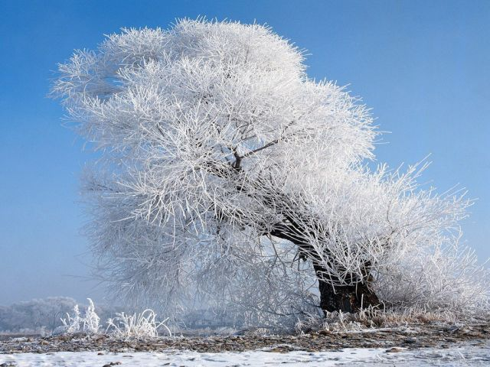
Расставить по порядку слова, чтобы получились предложения.
Якшамо, сась, телесь.
Лов, ашо, прась.
Эй, леенть, вельтизе.
Конькасо ды сокссо, эйкакштнэ, кирякстнить.

Slide 14
Кудонь важодемась.
Упраж. 2, стр. 64.
Тонавтнемс од валтнэнь.

Slide 15
Вастомазонок,ялгат!

